Slide 1

BEYOND 한화 1기 스프링 2조

Slide 2
프로젝트 개요
1. 프로젝트 이름: Private Stay
2. 프로그램 목적: 독채 숙소 예약 프로그램
- 숙박 예약 프로세스 간소화, 자동화를 통해 숙박 예약 과정을 원활하게 함
- 독채 숙소 예약을 통한 프라이버시 보장과 고급 경험 제공
- 코로나19 이후 침체된 지역 경제를 지역 숙박 사업자와의 상생을 통해 활성화 및 발전
3. 주요 기능
1) 사용자 관리
- USER(손님) 계정 / BUSINESS(사업자) 계정 및 관리자와 같은 다양한 사용자 역할 및 액션이 포함되어 있음
2) 사업장 관리
- BUSINESS(사업자)는 사업장 관리를 통해 새 사업장을 추가할 수 있으며 특정 사업장을 선택해 관리할 수 있음
3) 숙박 예약
- USER(손님) 예약
- USER는 이용 가능한 상품(숙소)을 찾고 세부 정보를 확인하여 선호에 따라 예약할 수 있음
4) 상품 관리
- BUSINESS(사업자)는 상품(숙소) 추가, 상품 정보 및 상품 예약 현황을 업데이트 할 수 있음
5) 예약 확인
- USER는 본인의 예약 목록과 현황을 확인할 수 있음
6) 프로필 관리
- USER(손님) 계정 / BUSINESS(사업자) 계정에서 본인의 프로필을 확인 및 수정할 수 있음
7) 메이븐을 이용한 빌드/배포

Slide 3
















개발 환경 및 API
Frontend
Backend
JPA
Thymeleaf
bootstrap
STS
ETC

Slide 4
팀원 소개 및 맡은 역할
정수민(팀장)
김정민(팀원)
윤채영(팀원)
임성현(팀원)
빌드/배포
발표 및 PPT 제작
요구사항 명세서 작성
기능 명세서 작성(user) 및 취합
설계 스크립트 파일 작성
테스트 계획 및 결과 보고서 작성(user) 및 취합
데이터베이스 설계
User 회원가입
User 로그인/ 로그아웃/ 회원정보 수정
User 정보 수정
User CRUD and rest api
코드 전체 취합 및 연결
기능 명세서 작성(Reservation)
설계 스크립트 파일 작성
새로운 예약 하기
내 예약 정보 수정하기
내 예약 리스트 보기
Reservation CRUD
기능 명세서 작성(product, stock)
테스트 계획 및 결과 보고서 작성(product, stock)
상품 등록
사업장별 상품 목록 보기
날짜별 재고 현황 등록 및 수정
캘린더 구현(예약, 재고)
Product CRUD rest api 구현
Stock CRUD rest api 구현
데이터베이스 설계
기능 명세서 작성(business, company)
테스트 계획 및 결과 보고서 작성(business, company)
Business 회원가입
Business 로그인/ 로그아웃/ 회원정보 수정
Company 등록하기
Company 리스트 보기
Business CRUD and rest api
Company CRUD and rest api

Slide 5
테이블 리스트
No | 테이블명 | 개요
1 | USER | 개인 가입자 정보
2 | BUSINESS | 사업자 가입자 정보
3 | COMPANY | 회사 정보
4 | PRODUCT | 등록 상품 정보
5 | STOCK | 날짜별 상품 재고 정보
6 | RESERVATION | 예약 정보

Slide 6
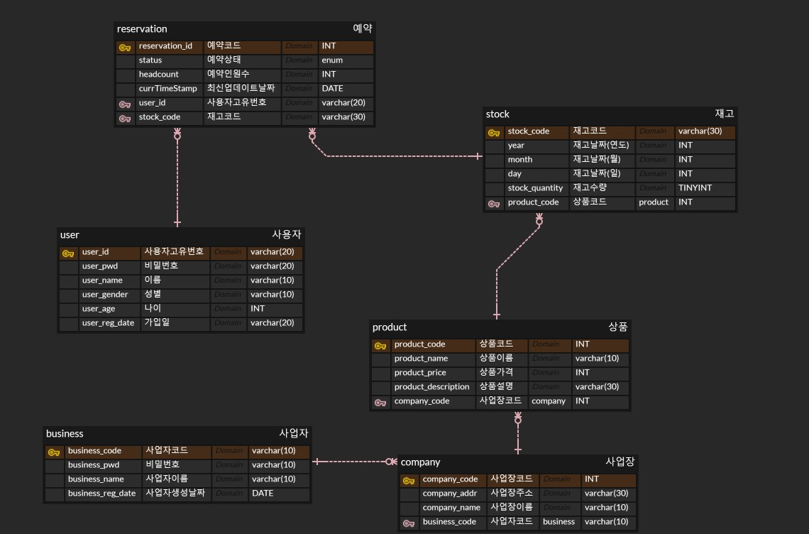
ERD

Slide 7
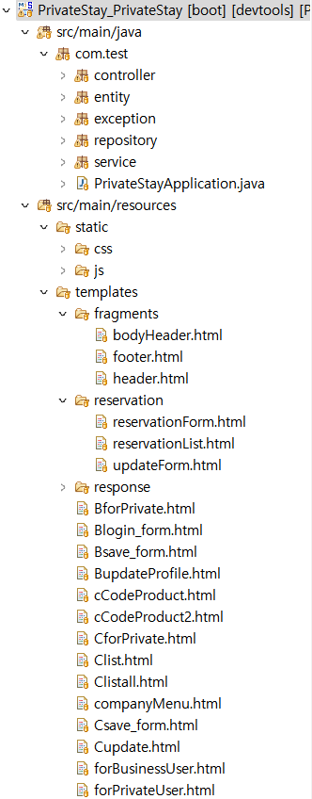
프로젝트 구조
MVC Pattern을 이용한 프로젝트 구조
- Model
- View
- Controller

Slide 8
페이지 구성
개인
회원
회원
가입
메인
화면
사업자
회원
개인 정보 수정
개인
회원
내 예약 현황 보기
새로운 예약하기
사업장 전체 보기
사업장 선택
로그인
로그아웃
사업자 정보 수정
사업장 전체 보기
사업장 선택
사업자 회원
사업장
내 사업장 관리
사업장
추가 하기
로그아웃

Slide 9
페이지 구성
상품 리스트 전체 보기
날짜 선택
상품 예약
사업장 선택
상품 선택
상품 추가
재고 관리
재고 추가
사업장 선택
전체 상품 보기
상품 선택
날짜 선택
재고 수정

Slide 10
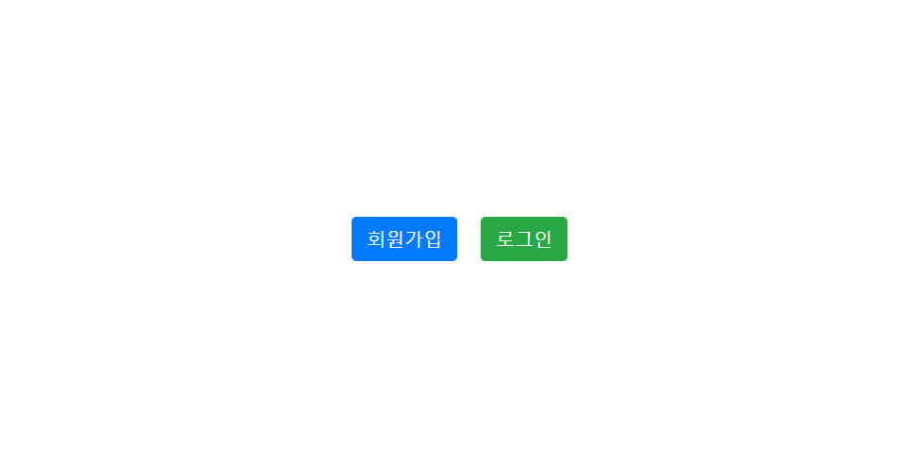
메인 화면
메인 화면, 회원가입과 로그인 중 선택
- 메인 화면 1. 회원 가입 선택 화면으로 이동
2. 로그인 선택 화면으로 이동
①
②

Slide 11
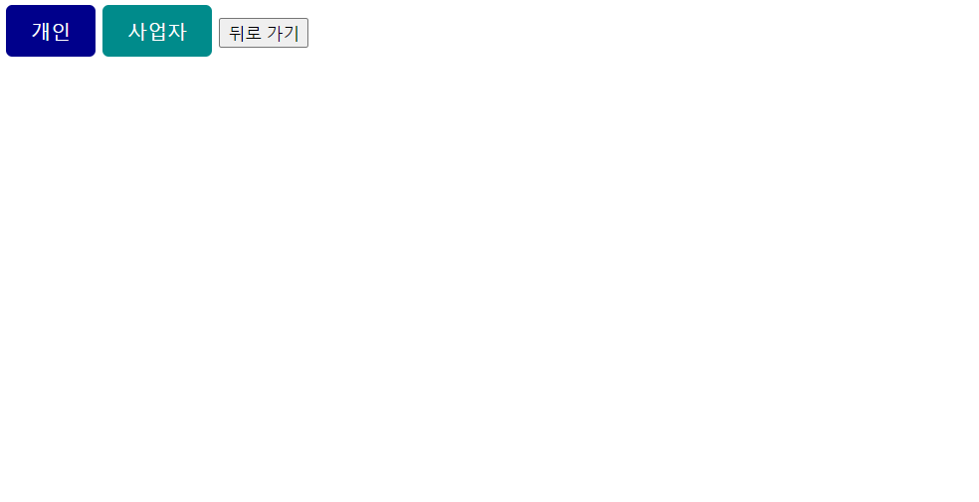
회원 가입 유형 선택
회원 가입 유형을 선택하는 화면
개인 버튼을 누르면, 개인 회원 가입으로 이동
사업자 버튼을 누르면, 사업자의 회원 가입으로 이동
메인 화면으로 이동
①
②
③

Slide 12
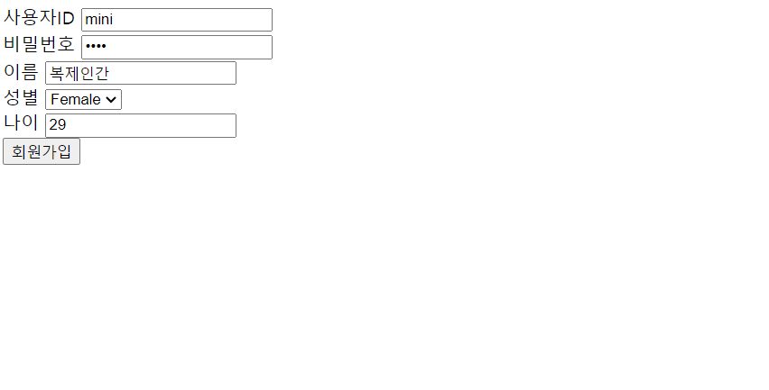
회원 가입 – 개인 회원
개인 회원의 회원 가입
사용자 ID 입력 (ID 중복 검사)
비밀번호 입력
이름 입력
성별 선택
나이 입력
가입 성공하면 로그인 페이지로 이동
①
②
③
④
⑤
⑥

Slide 13
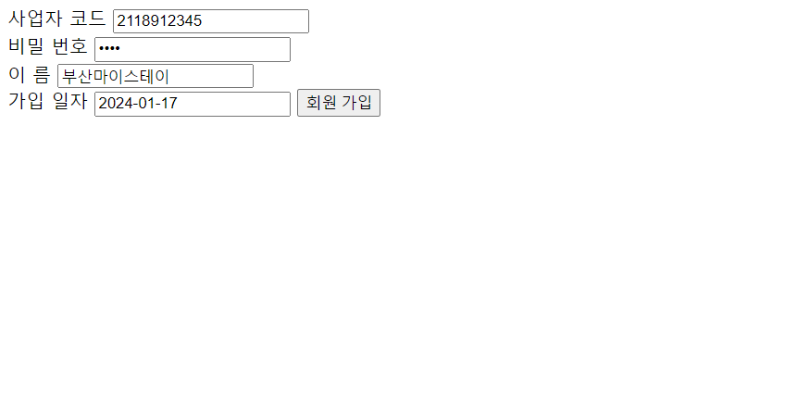
회원 가입 – 사업자 회원
사업자 회원의 회원 가입
사업자 코드 입력
비빌번호 입력
이름(상호)입력
가입일자 입력
가입 성공하면 로그인 페이지로 이동
①
②
③
④
⑤

Slide 14
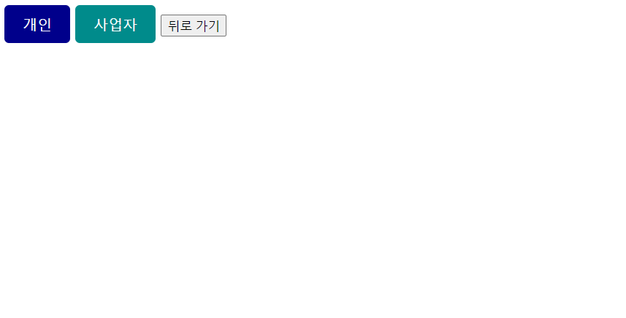
로그인 유형 선택 화면
로그인 유형 선택 화면
1. 개인 회원 로그인 화면으로 이동
2. 사업자 회원 로그인 화면으로 이동
3. 뒤로가기
①
②
③

Slide 15
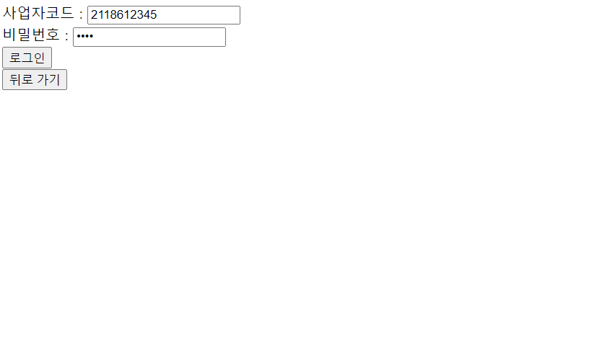
로그인 – 사업자 회원
사업자 회원의 로그인 화면
사업자 코드 입력
비밀번호 입력
로그인 성공 시, 사업자 메뉴로 이동
뒤로 가기
①
②
③
④

Slide 16
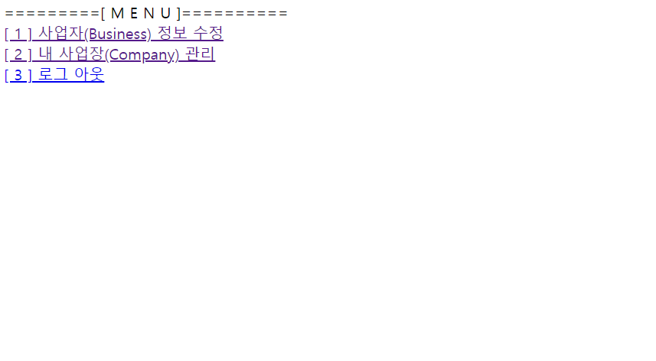
사업자 메뉴
로그인한 사업자가 자신의 정보 수정 및 사업장을 관리할 수 있는 메뉴
사업자 정보 수정 메뉴로 이동
내 사업장(Company) 관리 메뉴로 이동
로그아웃

Slide 17
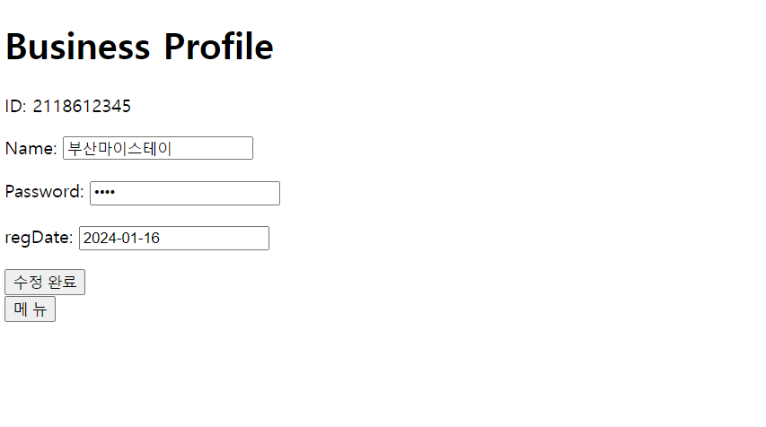
사업자 메뉴 – 내 사업자 정보 수정
사업자 정보를 수정 할 수 있는 화면
이름 수정 가능
비밀번호 수정 가능
가입일자 수정 가능
수정 완료 버튼을 눌러서 수정이 성공하면 화면에 프로필이 성공적으로 업데이트 되었다는 메시지 뜸
사업자 메뉴로 이동
①
②
③
④
⑤

Slide 18
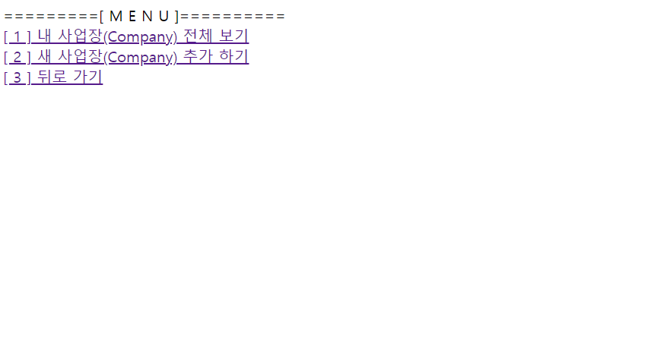
사업자 메뉴 – 내 사업장 관리
사업자가 가지고 있는 사업장을 관리할 수 있는 메뉴
내 사업장 전체를 볼 수 있는 화면으로 이동
새 사업장을 추가할 수 있는 화면으로 이동
뒤로 가기

Slide 19
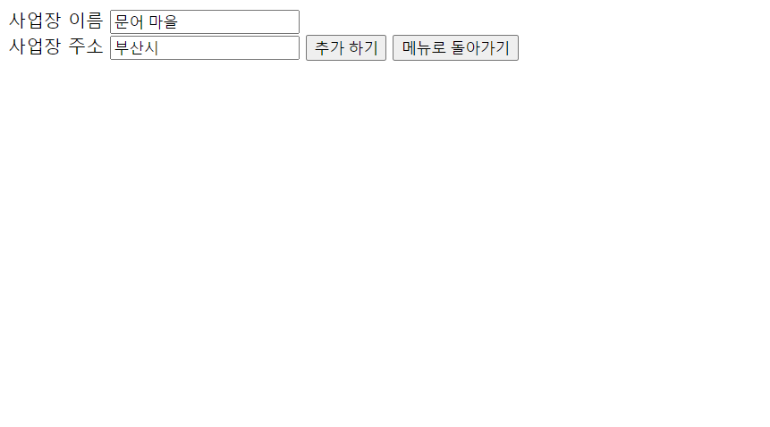
사업장 관리 – 새 사업장 추가하기
1. 사업장 이름 입력
2. 사업장 주소 입력
3. 성공적으로 사업장 추가시 화면에 “사업장 추가를 완료했습니다“ 메시지 뜸
4. 사업장 관리 메뉴로 돌아가기
①
②
③
④

Slide 20
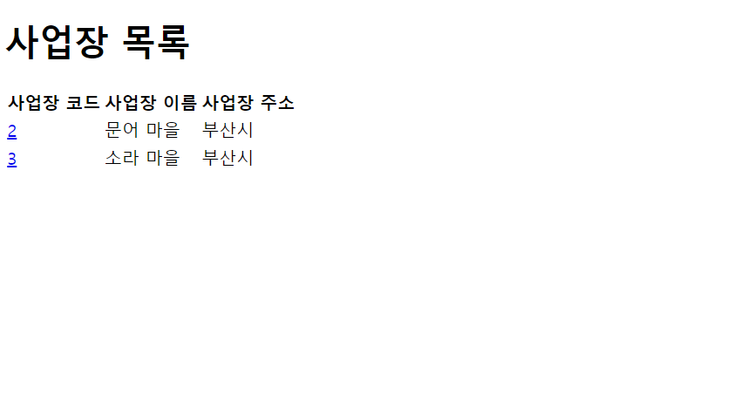
사업장 관리 – 내 사업장 전체 보기
사업자가 등록한 사업장 전체 목록을 보는 화면
사업장 코드, 사업장 이름, 사업장 주소 조회
사업장 코드를 누르면 해당 사업장의 상품을 관리할 수 있는 메뉴로 이동
①

Slide 21
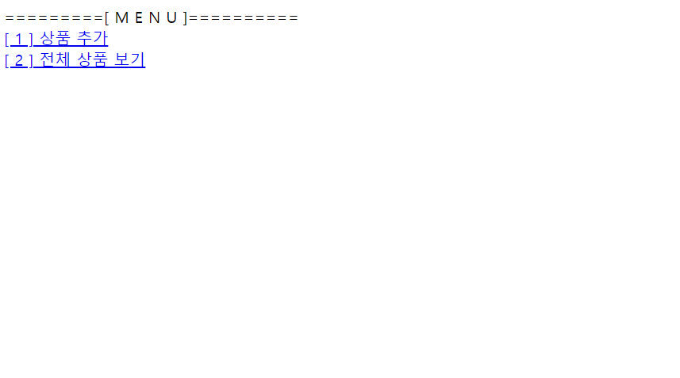
특정 사업장 상품 관리 메뉴
사업자가 선택한 사업장의 상품을 관리할 수 있는 메뉴
새로운 상품을 추가할 수 있는 화면으로 이동
등록된 상품 전체를 볼 수 있는 화면으로 이동

Slide 22
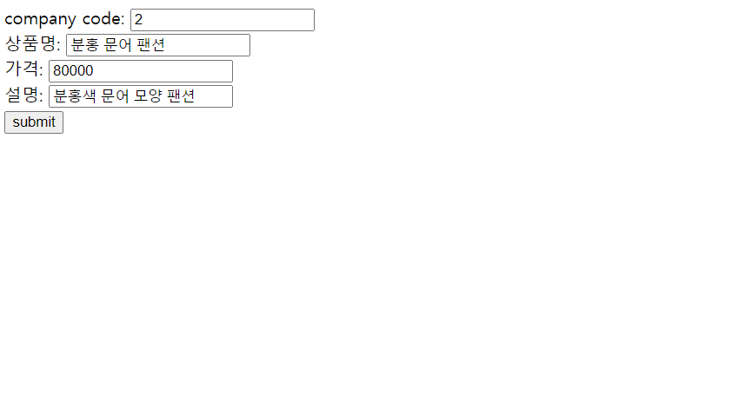
상품 관리 메뉴 – 새로운 상품 추가
선택한 사업장에 새로운 상품을 추가할 수 있는 메뉴
1. 상품명 입력
2. 가격 입력
3. 설명 입력
4. 버튼을 클릭하면 상품 리스트로 화면으로 이동
①
②
③
④
⑤

Slide 23
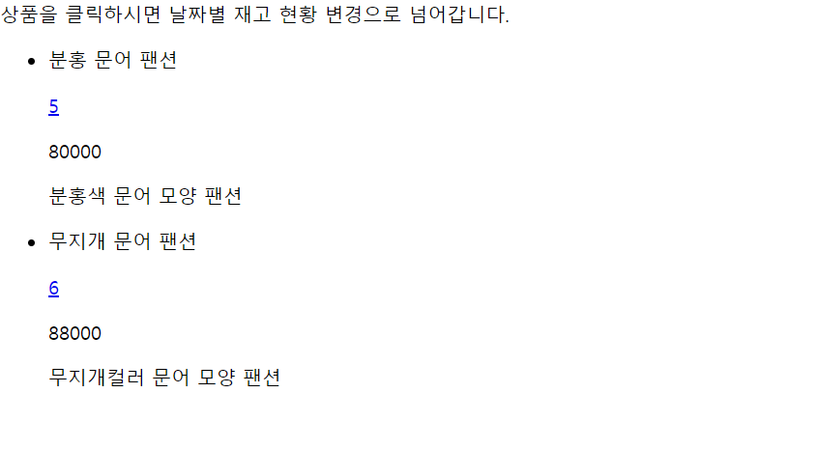
상품 관리 메뉴 – 상품 리스트
선택한 사업의 상품 리스트를 볼 수 있는 메뉴
상품명, 상품 코드 , 상품 가격, 상품 설명을 볼 수 있음
상품 코드를 클릭하면 날짜를 선택해서 재고를 관리할 수 있는 화면으로 이동
①

Slide 24
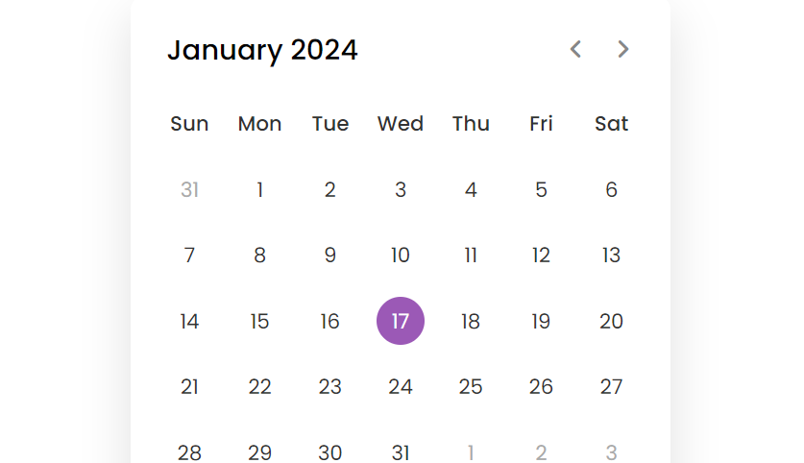
캘린더
상품 선택 후, 해당 상품의 재고 관리를 원하는 날을 선택할 수 있는 캘린더
원하는 날짜 선택 가능
좌, 우 버튼으로 달 이동
날짜를 선택하면 해당 날의 재고 관리 메뉴로 이동
①
②

Slide 25
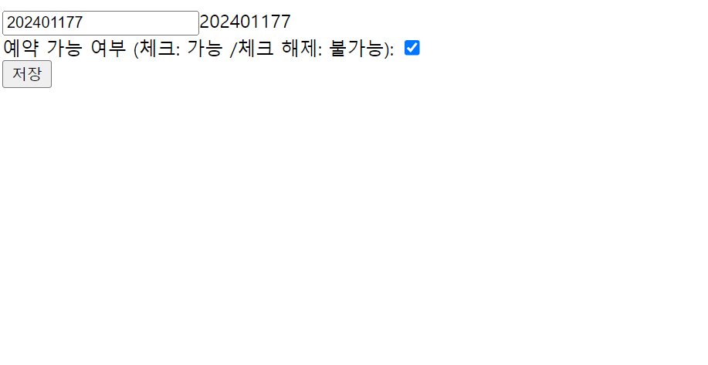
재고 등록 및 수정
선택한 날짜에 재고를 등록하는 화면
해당 상품의 등록일자 + 상품코드 조합으로 재고 코드 등록
첫 등록 시 체크를 하면 재고 1, 체크를 풀면 재고 0으로 재고 등록
두 번째부터는 체크를 하고 저장하면 재고를 1 → 0으로 수정, 재고를 0 → 1으로 수정
①
②
③

Slide 26
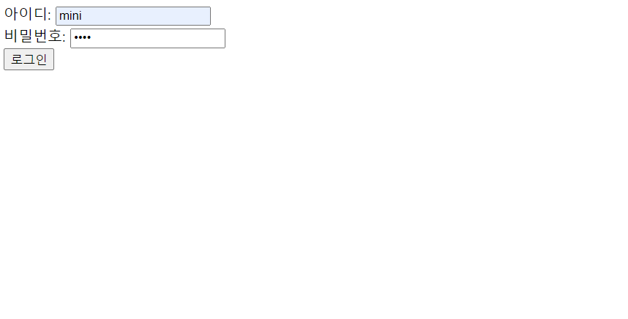
로그인-개인 회원
개인 회원 로그인 화면
아이디 입력
비밀번호 입력
로그인 성공하면 유저 메뉴로 이동
①
②
③

Slide 27
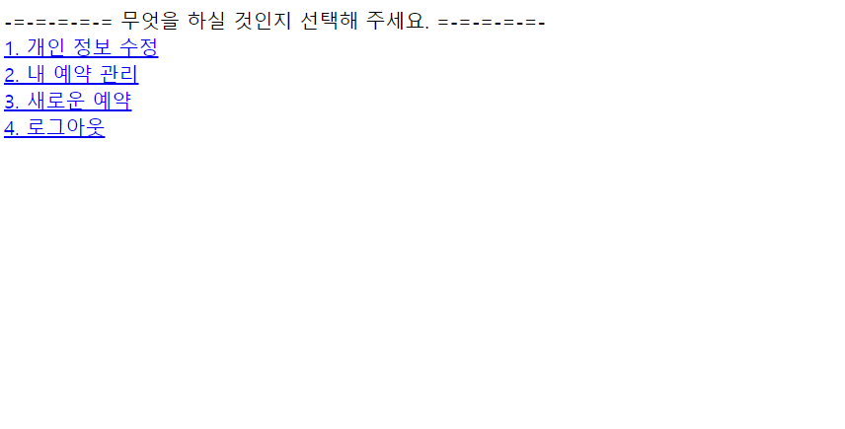
유저 메뉴
로그인한 유저의 메뉴
개인 정보 수정 화면으로 이동
내 예약을 볼 수 있는 화면으로 이동
새로운 예약을 할 수 있는 화면으로 이동
로그아웃

Slide 28
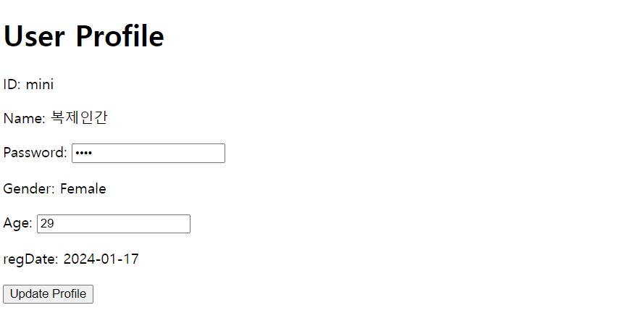
유저 메뉴 – 개인 정보 수정
유저가 자신의 개인 정보를 수정할 수 있는 화면
ID, 이름, 성별, 가입일자는 변경 불가
비밀 번호
나이
프로필 업데이트에 성공하면 화면에 해당 메시지 출력
①
②
③

Slide 29
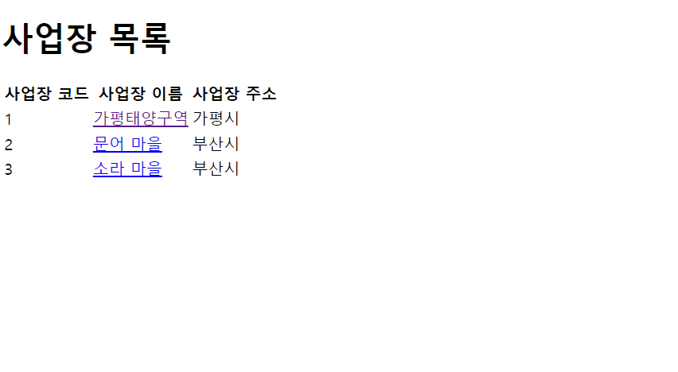
새로운 예약 – 사업장 선택 메뉴
유저가 새로운 예약을 하기 위해, 사업장을 선택하는 메뉴
시스템에 등록된 전체 사업장을 조회 가능(사업장코드, 사업장이름, 사업장주소)
1. 사업장 이름을 클릭 시, 해당 사업장에 등록된 상품리스트로 선택으로 이동
①

Slide 30
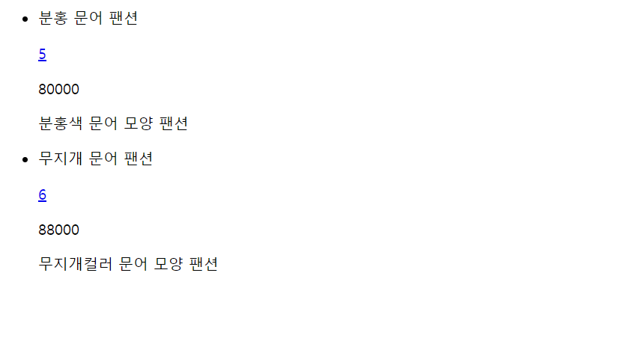
사업장에서 예약할 상품 선택
선택한 사업장의 예약할 수 있는 상품 리스트를 보는 화면
상품 이름, 상품 코드, 상품 가격(1박). 상품 설명을 조회
1. 원하는 상품 코드를 선택하면, 예약할 날짜를 선택할 수 있는 화면으로 이동
①

Slide 31
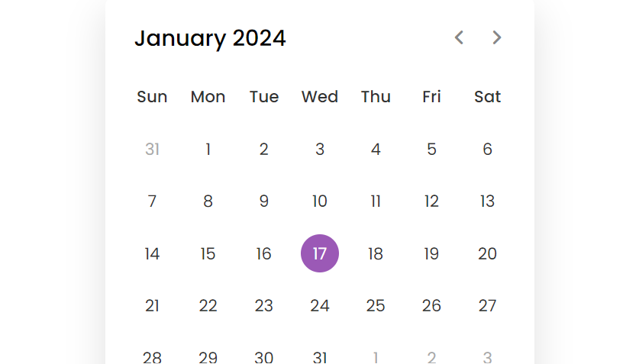
상품 예약할 날짜 선택
선택한 사업장의 선택한 상품의 예약일자를 선택하는 캘린더 화면
원하는 날짜 선택 가능
좌, 우 버튼으로 달 이동
날짜를 선택하면 해당 날짜에 예약 하기 메뉴로 이동
①
②

Slide 32
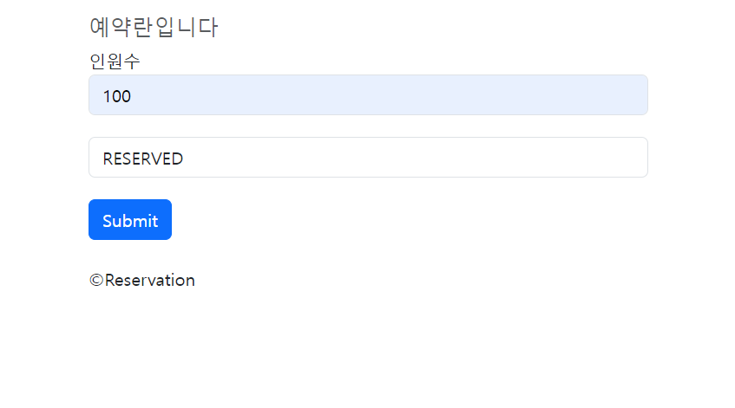
상품 예약 하기
앞에서 선택한 화면을 예약할 수 있는 메뉴
인원수 입력
예약 선택
버튼을 누르면 예약 등록 후, 재고가 0으로 변경, 예약 관리 화면으로 이동
①
②
③

Slide 33
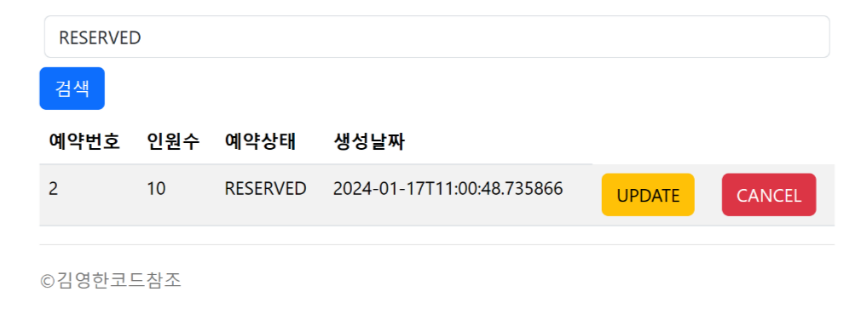
내 예약 관리
내 예약을 조회, 관리할 수 있는 화면
예약 상태에 따라서 내 예약 조회
예약 번호, 인원수, 예약 상태, 예약생성일 조회 가능
업데이트: 예약의 상태를 변경하는 메뉴로 이동
취소: 예약을 취소
①
③
④
②

Slide 34
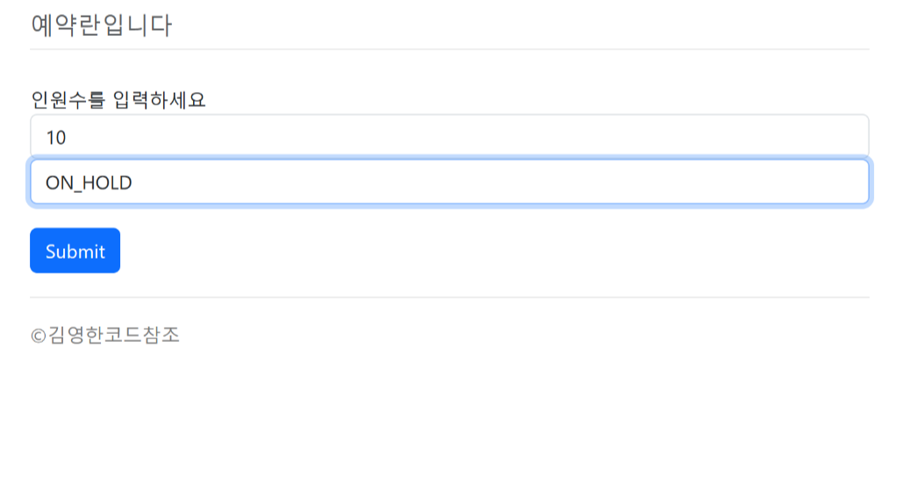
내 예약 관리-예약 상태 수정
내 예약관리에서 업데이트 버튼 선택 시 넘어오는 예약 상태 업데이트 메뉴
인원 수 변경 가능
예약 상태(예약 → 확정)으로 변경 가능
①
②
③

Slide 35
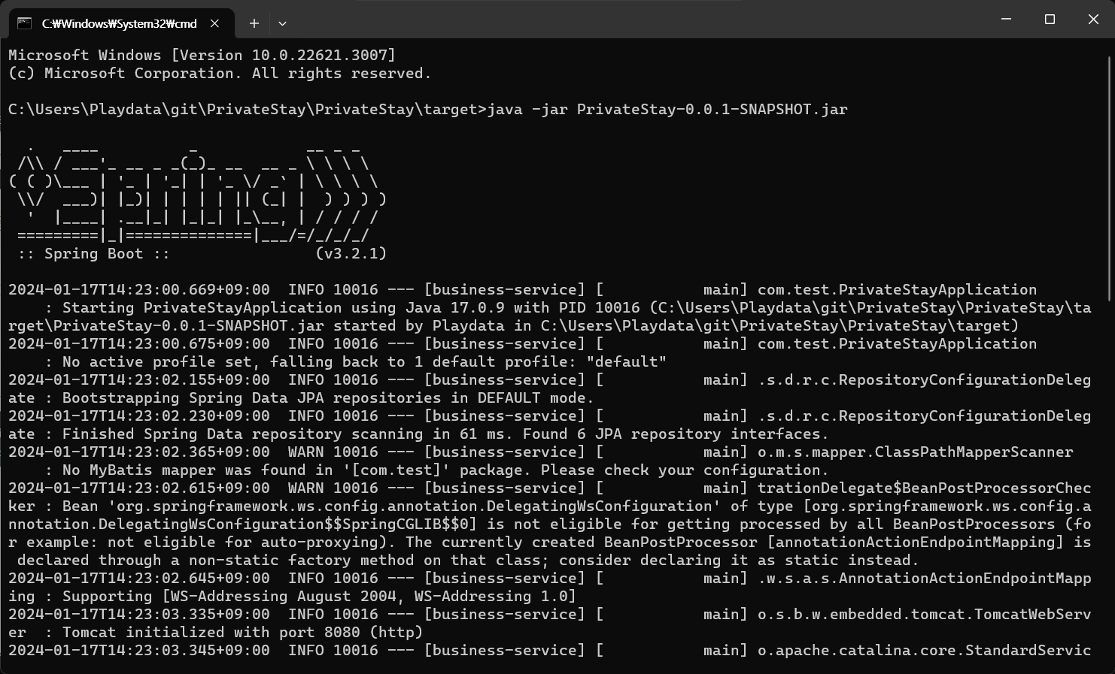
메이븐 빌드 및 배포

